Slide 1
产品实现与测试
汇报人：杨锦康

Slide 2
CONTENTS
01 功能
02 测试
03 评价
04 总结

Slide 3
01 功能
游戏 娱乐
通过点击屏幕进行跳跃，得分

Slide 4
02 测试
点击屏幕上的所有按钮
在游戏进行时，点击屏幕
测试各种效果

Slide 5
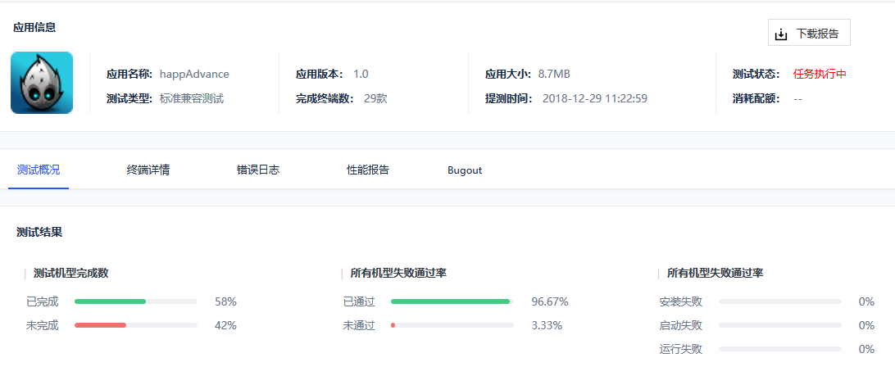

Slide 6
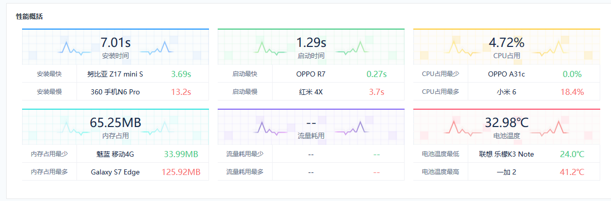

Slide 7
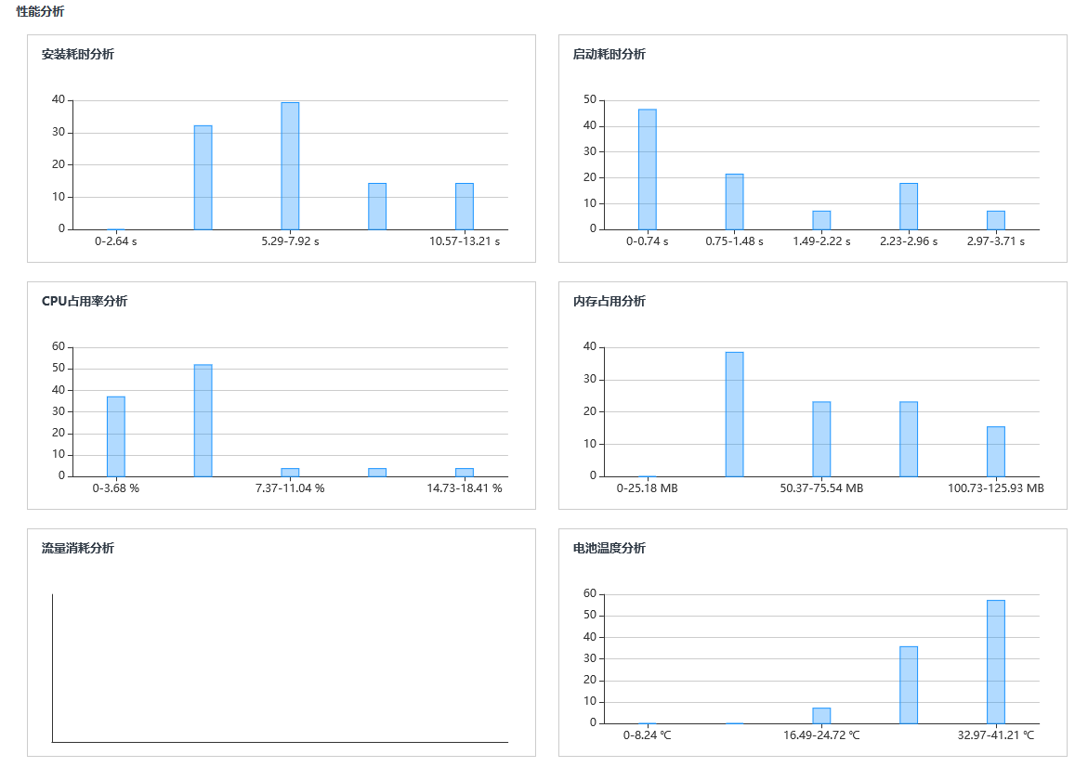

Slide 8
03 评价
1.界面不够丰富
2.没有游戏说明
3.玩法较为单一

Slide 9
04 总结
还需要改进很多，
比如可以改成点击按钮，
可以选择难度，加快移动速度
还有，游戏需要还是多人做的

Slide 10
视频展示

